Slide 1
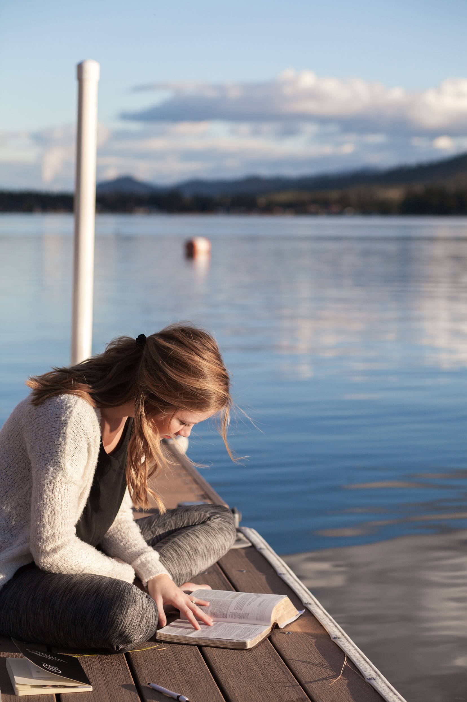


Um minuto na presença de Deus vale mais que qualquer tempo na presença desse mundo.

